Slide 1



TRƯỜNG TIỂU HỌC HƯNG ĐẠO
CHÀO MỪNG QUÝ THẦY CÔ
VỀ DỰ GIỜ THĂM LỚP
Môn Đạo đức lớp 3
BÀI 7: KHÁM PHÁ BẢN THÂN
(TIẾT 3)
Giáo viên: Trần Thị Thơm
Lớp: 3A3

Slide 2

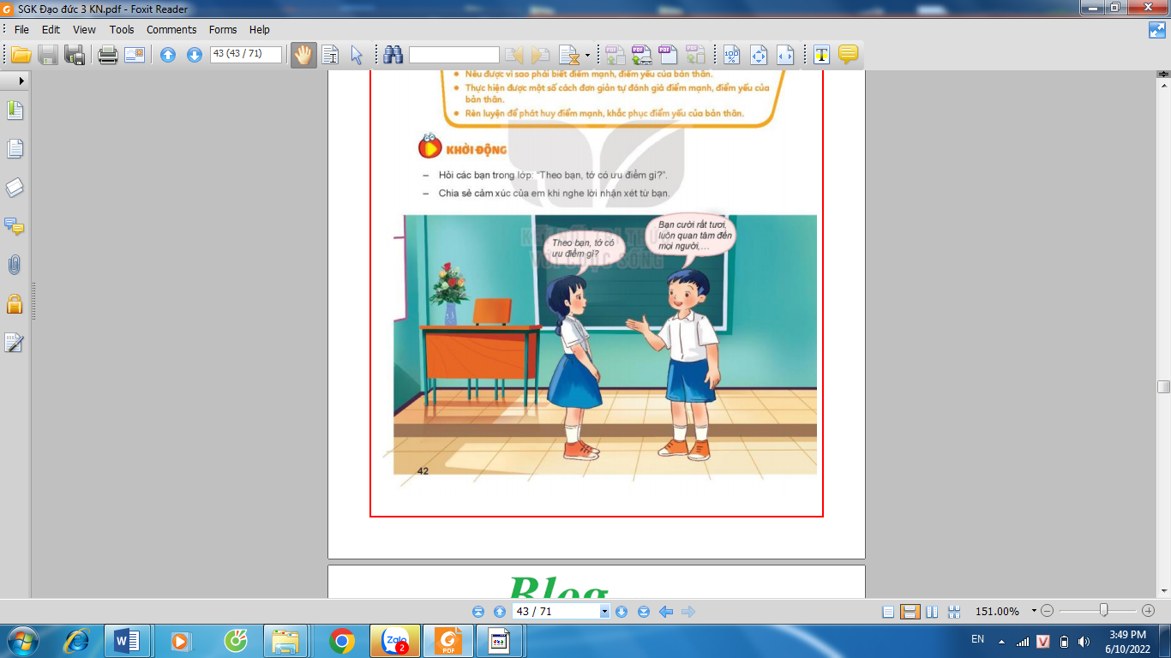

Trò chơi:

Slide 3
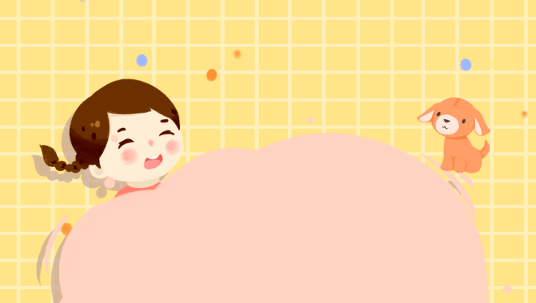
Trình bày tác phẩm của em

Slide 4
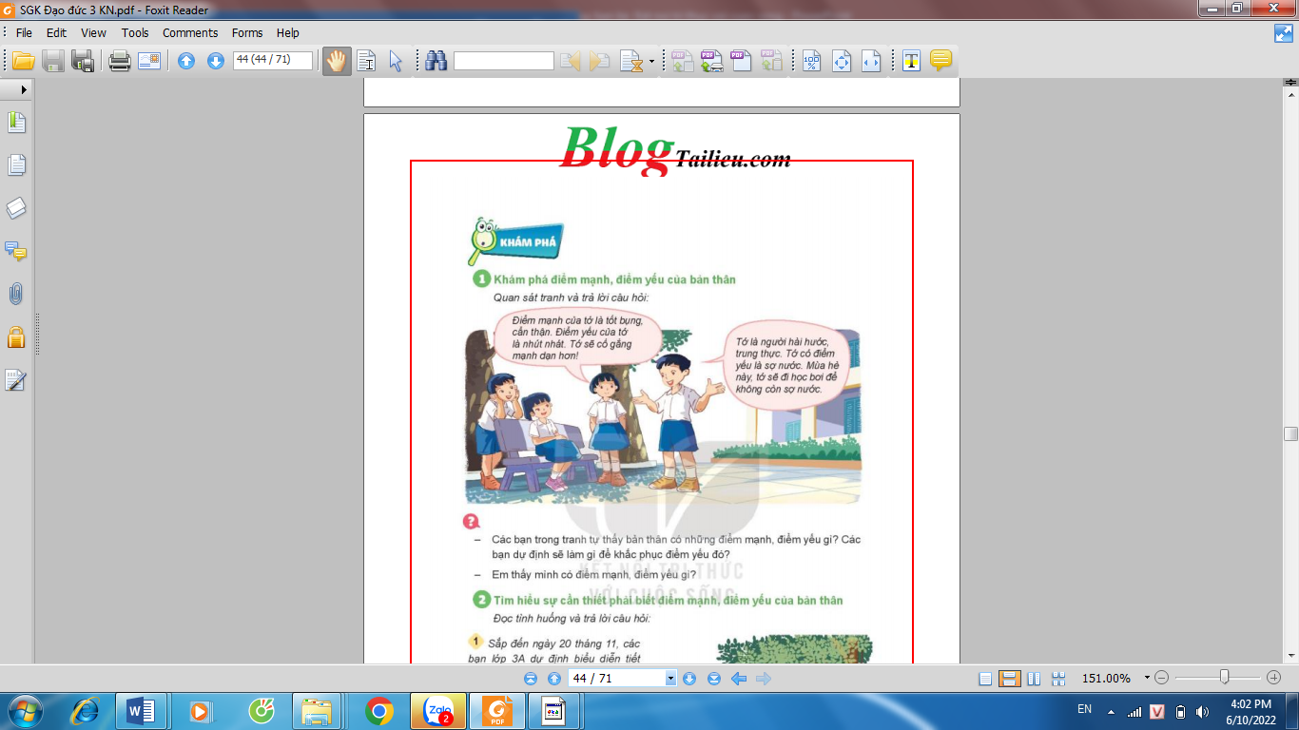
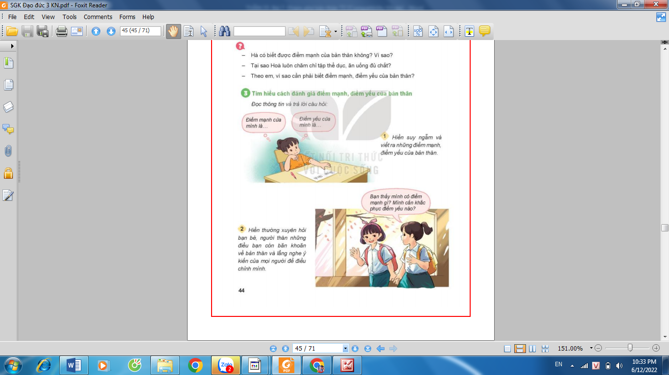
3
Tìm hiểu cách đánh giá điểm mạnh, điểm yếu của bản thân.
Đọc thông tin và trả lời câu hỏi:
Hiền suy ngẫm và viết ra những điểm mạnh, điểm yếu của bản thân.
1

Slide 5
Hiền thường xuyên hỏi bạn bè, người thân những điều bạn còn băn khoăn về bản thân và lắng nghe ý kiến của mọi người để hiểu chính mình.
2

Slide 6
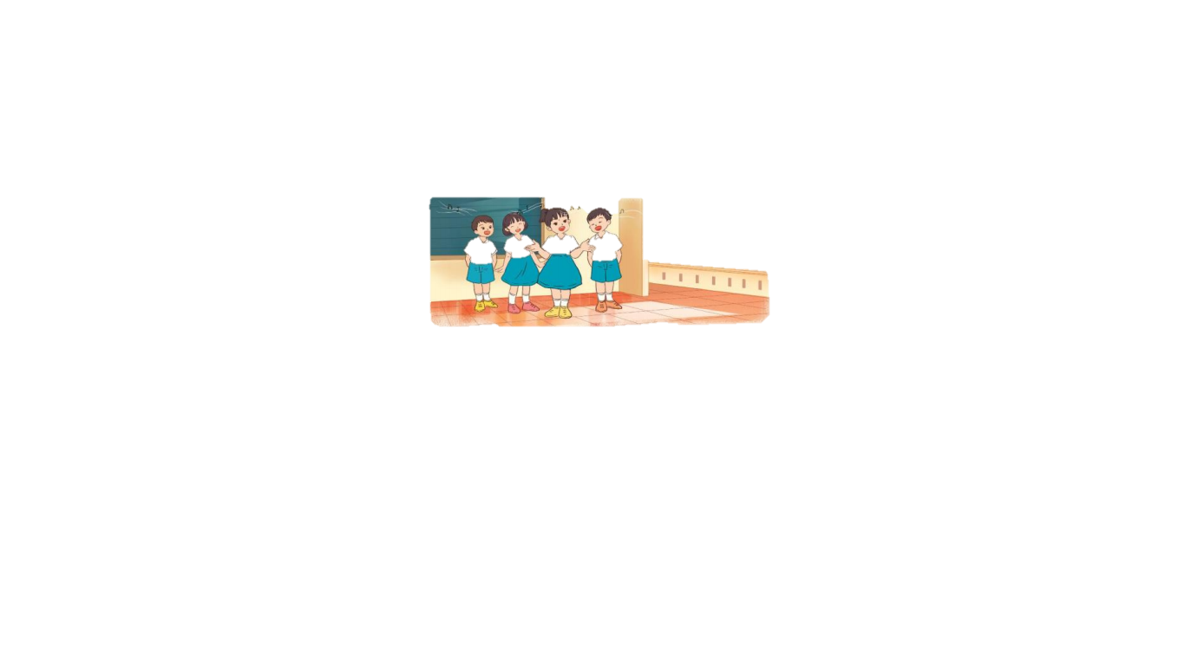
Hiền hăng hái tham gia nhiều hoạt động tập thể ở trường, lớp để khám phá các khả năng của bản thân.
3

Slide 7

Hiền lập và thực hiện kế hoạch để phát huy điểm mạnh, khắc phục điểm yếu của bản thân.
4

Slide 8

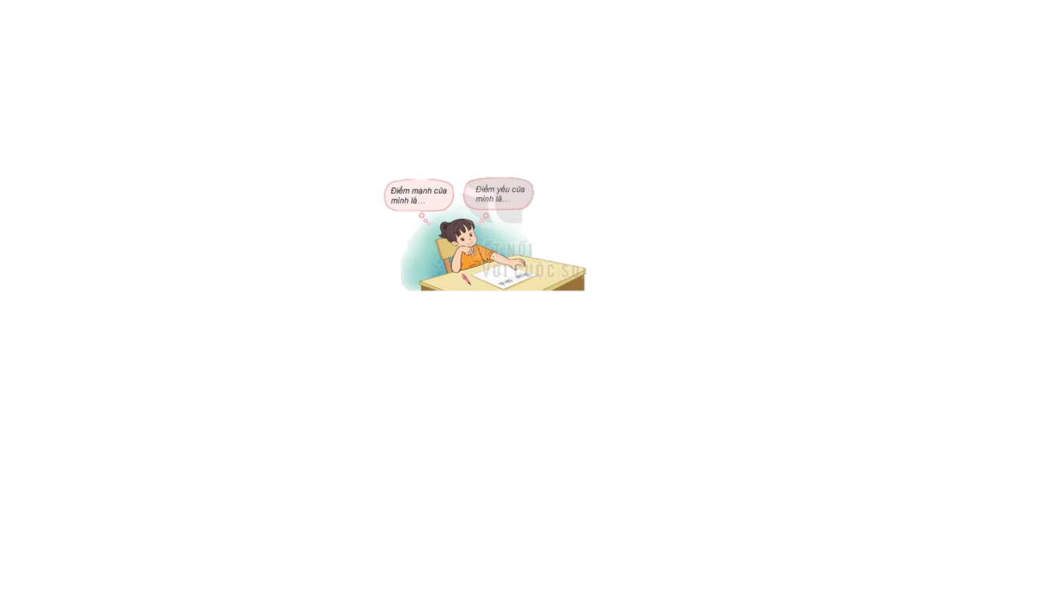
2
Thảo luận nhóm đôi
1
- Hiền đã khám phá bản thân bằng cách nào?
3
4
- Em còn biết cách nào khác để khám phá bản thân?

Slide 9
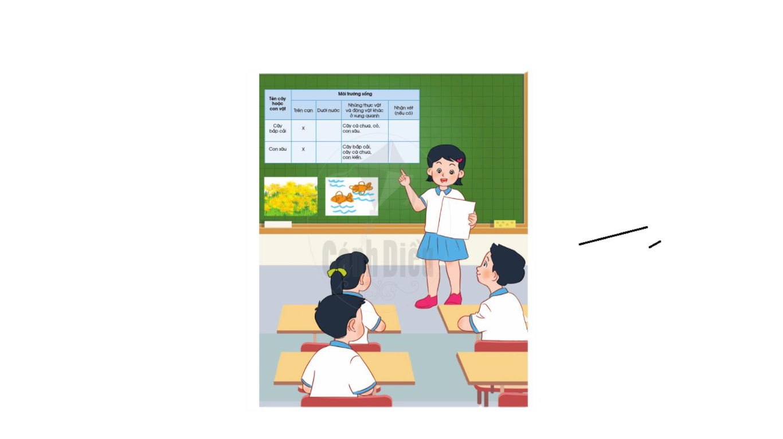
Đại diện nhóm trình bày ý kiến của mình trước lớp

Slide 10

Kết luận:
Luôn tự đánh giá mình qua kết quả của hoạt động hằng ngày.
Lắng nghe nhận xét của người khác về mình.
Tích cực tham gia các hoạt động để khám phá khả năng của bản thân.

Slide 11



Trình bày ý kiến cá nhân
a. Cô giáo cần một bạn thay mặt lớp phát biểu trước toàn trường vào giờ chào cờ. Lan xung phong vì biết điểm mạnh của mình là khả năng nói trước đám đông.
b. Đạt không tự tin khi gặp người lạ. Mẹ khuyên Đạt nên tham gia câu lạc bộ để mạnh dạn hơn. Đạt từ chối không tham gia.

Slide 12







Củng cố - Dặn dò
- Nhận xét tiết học
- Vận dụng
Chuẩn bị bài sau: Khám phá bản thân ( Tiết 4)

Slide 13

Hoàn thành bài
Xem lại bài đã học
DẶN DÒ
Chuẩn bị bài mới

